Slide 1
Creativity Camp Journée internationale du bonheur

Slide 2
Le client.
Notes:
Notre offre de services est développée autour de 3 piliers de services successifs et complémentaires avec un objectif commun : augmenter le retour sur investissement publicitaire de votre eCommerce.
eCommerce audit & strategy : Nous auditons votre eCommerce en lui attribuant une note sur 100. Suite à cet audit, nous vous formulons des recommandations de KPIs selon vos objectifs business ainsi qu’une stratégie visant à enrichir votre first-party data, automatiser le gestion de vos campagnes PPC et à développer un dashboard personnalisé rassemblant les performances clés de votre eCommerce.
eCommerce Data Intelligence : En concertation avec vos équipes, nous valorisons les événements sur votre eCommerce et paramétrons leurs remontées vers votre base de données. Suite à l’analyse de ces données, nous transformons ces données en audiences activables sur Google & Facebook Ads et vous formulons des recommandations de contenus personnalisées pour optimiser votre acquisition et votre rétention de clients en ligne.
Facebook & Google Ads Performance Optimisation : Nous paramétrons vos comptes pour optimiser les performances de vos campagnes et automatiser leur gestion avec un ROAS cible pour chaque produit.

Slide 3
Creativity Camp
Notes:
We see ourselves as an extension of the team /

Slide 4
“Et si, pour la journée internationale du bonheur, Netflix réécrivait les histoires de certains films pour n’y trouver que du bonheur ? ”
Notes:
Notre offre de services est développée autour de 3 piliers de services successifs et complémentaires avec un objectif commun : augmenter le retour sur investissement publicitaire de votre eCommerce.
eCommerce audit & strategy : Nous auditons votre eCommerce en lui attribuant une note sur 100. Suite à cet audit, nous vous formulons des recommandations de KPIs selon vos objectifs business ainsi qu’une stratégie visant à enrichir votre first-party data, automatiser le gestion de vos campagnes PPC et à développer un dashboard personnalisé rassemblant les performances clés de votre eCommerce.
eCommerce Data Intelligence : En concertation avec vos équipes, nous valorisons les événements sur votre eCommerce et paramétrons leurs remontées vers votre base de données. Suite à l’analyse de ces données, nous transformons ces données en audiences activables sur Google & Facebook Ads et vous formulons des recommandations de contenus personnalisées pour optimiser votre acquisition et votre rétention de clients en ligne.
Facebook & Google Ads Performance Optimisation : Nous paramétrons vos comptes pour optimiser les performances de vos campagnes et automatiser leur gestion avec un ROAS cible pour chaque produit.

Slide 5
Netflix choisit de retirer, le temps d’une journée, les éléments négatifs des films et séries qu’il propose pour créer de nouveaux visuels et inciter le public à participer.
Creativity Camp
Notes:
We see ourselves as an extension of the team /

Slide 6
Une campagne multi-sujets
Notes:
Notre offre de services est développée autour de 3 piliers de services successifs et complémentaires avec un objectif commun : augmenter le retour sur investissement publicitaire de votre eCommerce.
eCommerce audit & strategy : Nous auditons votre eCommerce en lui attribuant une note sur 100. Suite à cet audit, nous vous formulons des recommandations de KPIs selon vos objectifs business ainsi qu’une stratégie visant à enrichir votre first-party data, automatiser le gestion de vos campagnes PPC et à développer un dashboard personnalisé rassemblant les performances clés de votre eCommerce.
eCommerce Data Intelligence : En concertation avec vos équipes, nous valorisons les événements sur votre eCommerce et paramétrons leurs remontées vers votre base de données. Suite à l’analyse de ces données, nous transformons ces données en audiences activables sur Google & Facebook Ads et vous formulons des recommandations de contenus personnalisées pour optimiser votre acquisition et votre rétention de clients en ligne.
Facebook & Google Ads Performance Optimisation : Nous paramétrons vos comptes pour optimiser les performances de vos campagnes et automatiser leur gestion avec un ROAS cible pour chaque produit.

Slide 7
Notes:
We see ourselves as an extension of the team /

Slide 8
Notes:
We see ourselves as an extension of the team /

Slide 9
Notes:
We see ourselves as an extension of the team /

Slide 10
Notes:
We see ourselves as an extension of the team /

Slide 11
Notes:
We see ourselves as an extension of the team /

Slide 12
Notes:
We see ourselves as an extension of the team /

Slide 13
Une campagne interactive
Notes:
Notre offre de services est développée autour de 3 piliers de services successifs et complémentaires avec un objectif commun : augmenter le retour sur investissement publicitaire de votre eCommerce.
eCommerce audit & strategy : Nous auditons votre eCommerce en lui attribuant une note sur 100. Suite à cet audit, nous vous formulons des recommandations de KPIs selon vos objectifs business ainsi qu’une stratégie visant à enrichir votre first-party data, automatiser le gestion de vos campagnes PPC et à développer un dashboard personnalisé rassemblant les performances clés de votre eCommerce.
eCommerce Data Intelligence : En concertation avec vos équipes, nous valorisons les événements sur votre eCommerce et paramétrons leurs remontées vers votre base de données. Suite à l’analyse de ces données, nous transformons ces données en audiences activables sur Google & Facebook Ads et vous formulons des recommandations de contenus personnalisées pour optimiser votre acquisition et votre rétention de clients en ligne.
Facebook & Google Ads Performance Optimisation : Nous paramétrons vos comptes pour optimiser les performances de vos campagnes et automatiser leur gestion avec un ROAS cible pour chaque produit.

Slide 14
Concours Les internautes sont invités à participer sur les RS pour proposer leurs nouvelles versions de films. Les propositions les plus likées gagnent des abonnements.
Creativity Camp
Notes:
We see ourselves as an extension of the team /

Slide 15
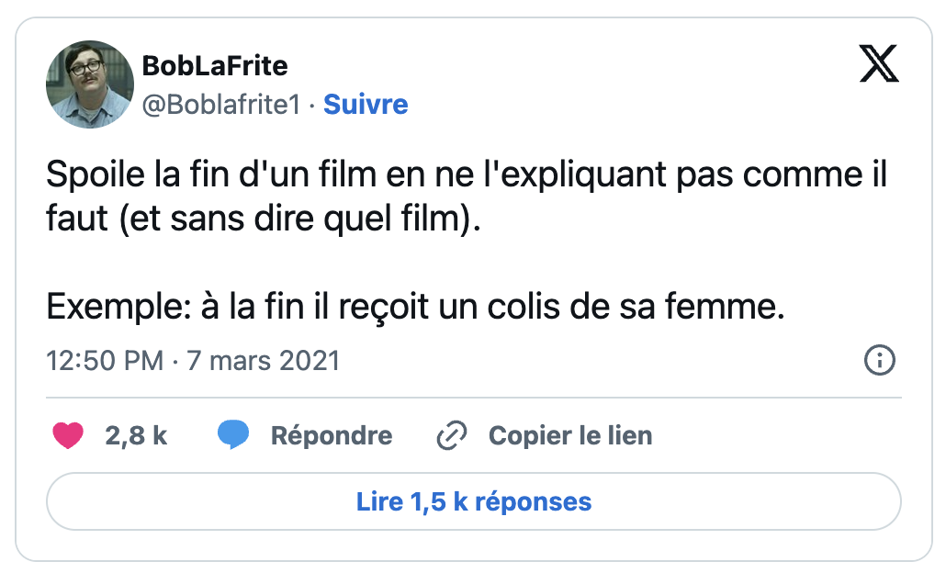
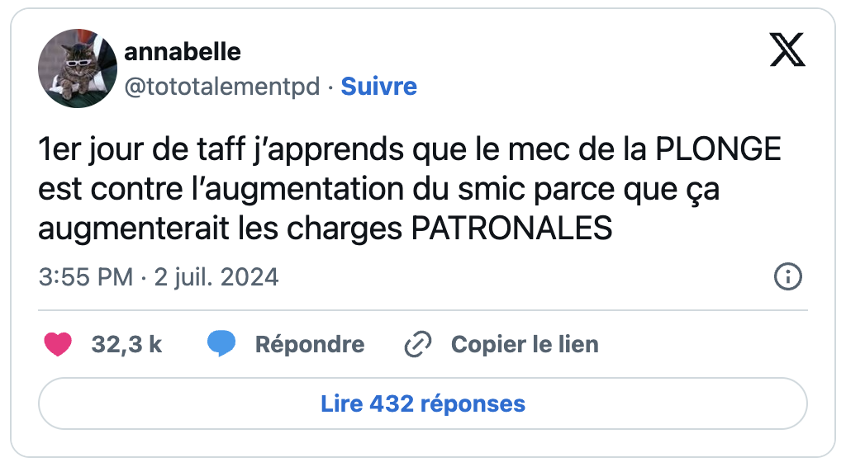
Creativity Camp
La ligne verte – finalement John Caffee est libéré. #réécrivonslebonheur
Gladiator Maximus arrive à temps pour sauver sa famille. #réécrivonslebonheur
Massacre à la tronçonneuse - Le tueur n’a plus d’essence dans sa tronçonneuse. #réécrivonslebonheur
Nemo, il écoute son père et ne s’approche pas du bateau. #réécrivonslebonheur
Notes:
We see ourselves as an extension of the team /

Slide 16
Creativity Camp
Concours gratuit via le site letz.ai de création d’affiches de films en image AI. « Réécris le bonheur en créant une affiche de film avec que du bonheur dedans. » https://letz.ai/blog/how_brands_can_use_generative_ai
Les visuels sont partagés sur une LP dédiée > reecrivonslebonheur.lu
Notes:
We see ourselves as an extension of the team /

Slide 17
D’autres possibilités créatives
Notes:
Notre offre de services est développée autour de 3 piliers de services successifs et complémentaires avec un objectif commun : augmenter le retour sur investissement publicitaire de votre eCommerce.
eCommerce audit & strategy : Nous auditons votre eCommerce en lui attribuant une note sur 100. Suite à cet audit, nous vous formulons des recommandations de KPIs selon vos objectifs business ainsi qu’une stratégie visant à enrichir votre first-party data, automatiser le gestion de vos campagnes PPC et à développer un dashboard personnalisé rassemblant les performances clés de votre eCommerce.
eCommerce Data Intelligence : En concertation avec vos équipes, nous valorisons les événements sur votre eCommerce et paramétrons leurs remontées vers votre base de données. Suite à l’analyse de ces données, nous transformons ces données en audiences activables sur Google & Facebook Ads et vous formulons des recommandations de contenus personnalisées pour optimiser votre acquisition et votre rétention de clients en ligne.
Facebook & Google Ads Performance Optimisation : Nous paramétrons vos comptes pour optimiser les performances de vos campagnes et automatiser leur gestion avec un ROAS cible pour chaque produit.

Slide 18
Creativity Camp
Notes:
We see ourselves as an extension of the team /

Slide 19
Thank you.
Notes:
Notre offre de services est développée autour de 3 piliers de services successifs et complémentaires avec un objectif commun : augmenter le retour sur investissement publicitaire de votre eCommerce.
eCommerce audit & strategy : Nous auditons votre eCommerce en lui attribuant une note sur 100. Suite à cet audit, nous vous formulons des recommandations de KPIs selon vos objectifs business ainsi qu’une stratégie visant à enrichir votre first-party data, automatiser le gestion de vos campagnes PPC et à développer un dashboard personnalisé rassemblant les performances clés de votre eCommerce.
eCommerce Data Intelligence : En concertation avec vos équipes, nous valorisons les événements sur votre eCommerce et paramétrons leurs remontées vers votre base de données. Suite à l’analyse de ces données, nous transformons ces données en audiences activables sur Google & Facebook Ads et vous formulons des recommandations de contenus personnalisées pour optimiser votre acquisition et votre rétention de clients en ligne.
Facebook & Google Ads Performance Optimisation : Nous paramétrons vos comptes pour optimiser les performances de vos campagnes et automatiser leur gestion avec un ROAS cible pour chaque produit.

